Slide 1
Circuitos Sequenciais
Flip-Flop JK e Flip-Flop JK Master Slave
www.ticmania.net
www.ticmania.net

Slide 2
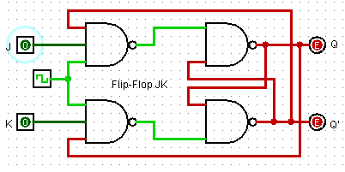
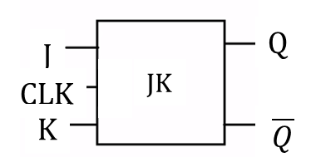
FlipFlop JK
1 de 2
É uma evolução Flip-Flop rs – que este FF elimina a condição proibida
Características:
- É sempre síncrono;
- Quando J=1 e K=1 o Q e Q’ sofrem uma oscilação contínua
J liga (= ao S do ff rs)
K desliga (= ao R do ff rs)
Entradas |  |  | Saídas |  | Estado
CLK | J | K | Q | Q’
0 | x | x | Qa | Qa’ | Mem.
1 | 0 | 0 | Qa | Qa’ | Mem.
1 | 0 | 1 | 0 | 1 | Reset
1 | 1 | 0 | 1 | 0 | Set
1 | 1 | 1 | Qa’ | Qa | Inversão toggle
O FF-JK é em tudo semelhante ao FL-RS, a diferença está no estado proibido que passa a ser inversão.
www.ticmania.net

Slide 3
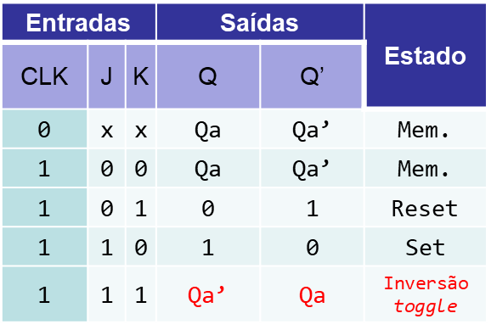
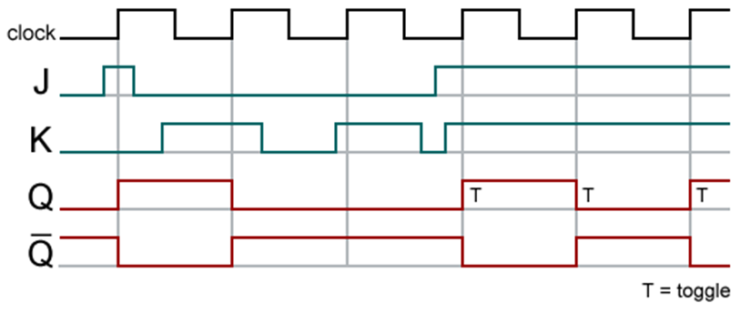
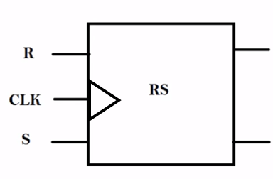
Diagrama temporal FlipFlop JK
2 de 2
J
Q
CLK
JK
K
$$\overline{Q}$$
www.ticmania.net

Slide 4
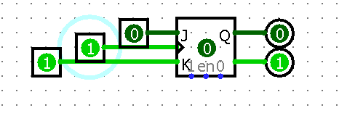
1 de 5
Flip-Flop JK Master Slave
Características
Principal vantagem acaba com a oscilação nas saídas quando J e K são 1
Quando J=1 e K=1 o Q e Q’ NÃO sofrem uma oscilação, uma vez que a transição é muito rápida.
Funciona na transição do sinal
FF JK MS está em memorização quando o clock está em 0 ou em 1. E é ativado quando há mudança de sinal (de 0 para 1 ou de 1 para 0)
J
Q
Só provoca alteração na saída, quando:
Existe uma Transição de subida ou transição positiva
ou
Existe uma transição de descida ou transição negativa
CLK
JKms
K
$$\overline{Q}$$
J
Q
CLK
JKms
K
$$\overline{Q}$$
www.ticmania.net

Slide 5
2 de 5
Flip-Flop JK Master Slave
Funcionamento
Só altera a saída quando há uma Transição de subida ou transição positiva
Transição de subida ou transição positiva
J
Q
CLK
JKms
Entradas |  |  | Saídas |  | Estado
CLK | J | K | Q | Q’
0/1 | x | x | Qa | Qa’ | Mem.
˄ | 0 | 0 | Qa | Qa’ | Mem.
˄ | 0 | 1 | 0 | 1 | Reset
˄ | 1 | 0 | 1 | 0 | Set
˄ | 1 | 1 | Qa’ | Qa | Inversão toggle
K
$$\overline{Q}$$
Só altera a saída quando há uma Transição de descida ou transição negativa
Transição de descida ou transição negativa
J
Q
CLK
JKms
K
$$\overline{Q}$$
www.ticmania.net

Slide 6
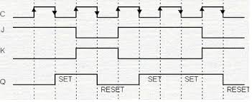
3 de 5
Diagrama temporal
www.ticmania.net

Slide 7
4 de 5
Circuito lógico
Problemas do FFjkms constituído por FF rs
www.ticmania.net

Slide 8
Problemas do FFjkms constituído por FF rs
5 de 5
Provocar o problema
Passo 1- Se J=0; K=1; CLK=1 (Neste momento o MESTRE tem o valor de K=1)
Passo 2- De seguida, K=0 (O MESTRE continua com o valor de K=1)
Passo 3- CLK=0 (O resultado deveria ser MEMÓRIA, uma vez que, J=0 e K=0, no entanto o resultado é Q´ porque foi esse o valor inserido no mestre no passo 1)
www.ticmania.net

